Slide 1
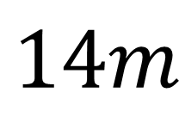
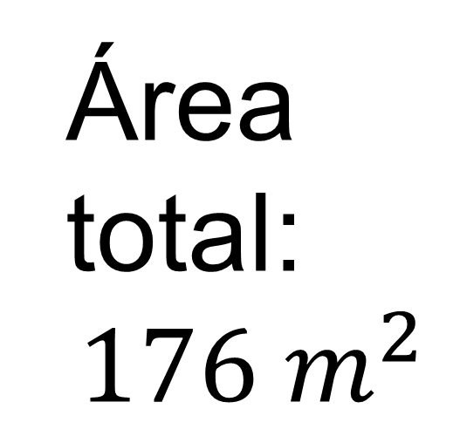
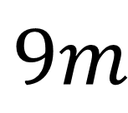
Área total:
$${176 m}^{2}$$
PASILLO
CASA
$$9m$$
$$14m$$

Slide 2
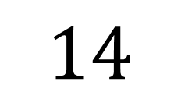


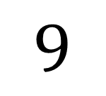
$$x$$
PASILLO
$$+$$
CASA
$$9$$
$$14$$
$$+$$
$$x$$

Slide 3

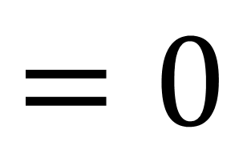
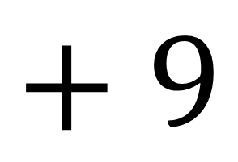

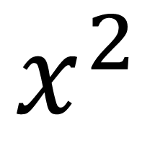
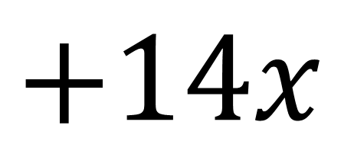
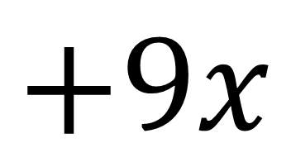
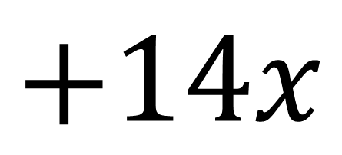
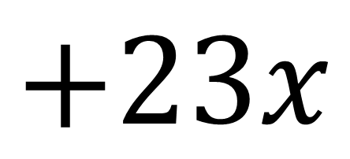
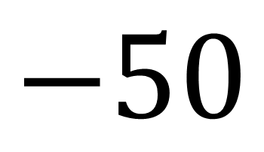
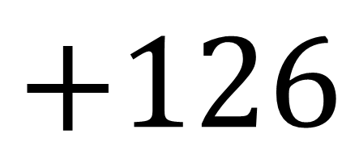
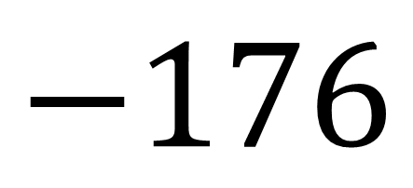


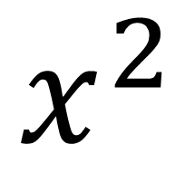
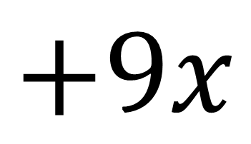
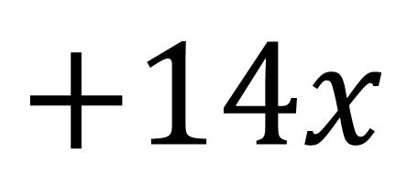
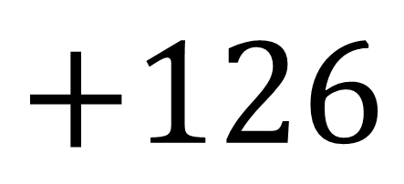
$$+ 14$$
$$\left(x+14\right)\left(x+9\right)=176$$
$$x$$
$$x$$
$$+ 9$$
$$+9x$$
$$+14x$$
$$+126$$
$$−176$$
$$x^{2}$$
$$+9x$$
$$+14x$$
$$+126$$
$$=176$$
$$+9x$$
$$+14x$$
$$x^{2}$$
$$+23x$$
$$−50$$
$$=0$$

Slide 4

$$x^{2}+23x−50=0$$
$$+ 23x$$
$$=25x−2x$$
$$x^{2}+25x−2x−50=0$$

Slide 5


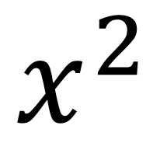


$$x^{2}+23x−50=0$$
$$50÷2$$
$$x^{2}$$
$$+$$
$$25x$$
$$−$$
$$2x$$
$$−$$
$$50$$
$$=0$$
$$25×2$$

Slide 6


$$30x$$
$$x^{2}+30x$$
$$x^{2}+33x−3x−99=0$$
$$−99=0$$
$$=33x−3x$$
$$33x−3x$$
$$x(x+33)$$
$$x$$
$$−3\left(x+33\right)=$$
$$\left(x+33\right)$$
$$−3$$
$$\left(x+33\right)$$
$$\left(x−3\right)$$
$$\left(x+33\right)=0$$

Slide 7
$$x^{2}+14x+24=0$$
$$x^{2}+12x+2x+24=0$$
$$x\left(x+12\right)$$
$$+2\left(x+12\right)=0$$
$$\left(x+2\right)\left(x+12\right)=0$$

Slide 8
$$\left(x−2\right)\left(x+25\right)=0$$
$$\left(x−2\right)=0$$
$$x=2$$
$$\left(x+25\right)=0$$
$$x=−25$$

Slide 9
CAFÉ
CACAO
CAFÉ
Legumbres

Slide 10
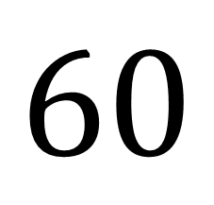
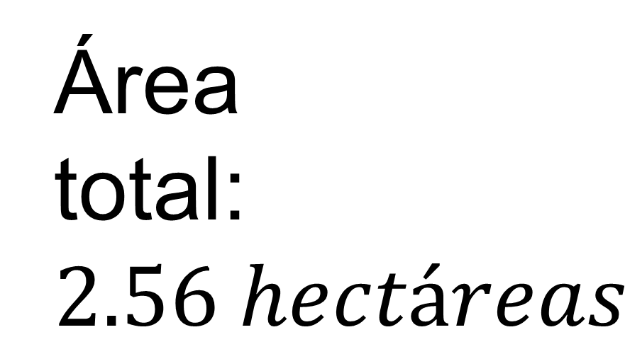
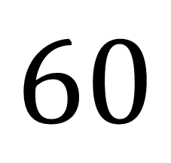
Área total:
$$2.56 hectáreas$$
$$60$$
$$60$$

Slide 11
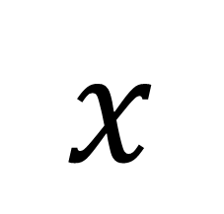
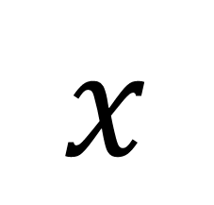
$$x$$
$$\left(x+60\right)$$
$$60$$
$$x$$
$$60$$

Slide 12
$${\left(x+60\right)}^{2}=25 600$$
$$x^{2}+2\left(x\right)\left(60\right)+ {(60)}^{2}=25 600$$
$$x^{2}+120x+3 600=25 600$$

Slide 13
$$x^{2}+120x+3 600=25 600$$
$$x^{2}+120x+3 600 −25 600=25 600 −25 600$$
$$x^{2}+120x+22 000=0$$

Slide 14
$$220x−100x$$
$$x^{2}+120x−22 000=0$$
$$x^{2}+220x−100x−22000=0$$
$$x\left(x+220\right)$$
$$−100\left(x+220\right)=0$$

Slide 15


$$x$$
$$\left(x+220\right)$$
$$−100$$
$$\left(x+220\right)$$
$$x\left(x+220\right)$$
$$−100\left(x+220\right)=0$$
$$\left(x−100\right)\left(x+220\right)=0$$

Slide 16
$$\left(x−100\right)\left(x+220\right)=0$$
$$\left(x−100\right)=0$$
$$x=100$$
$$\left(x+220\right)=0$$
$$x=−220$$

Slide 17
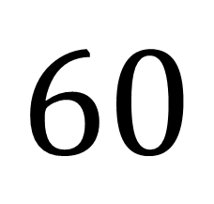
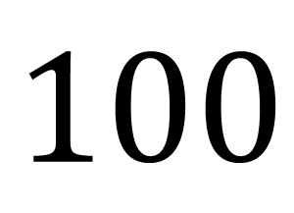
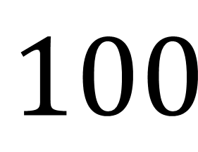
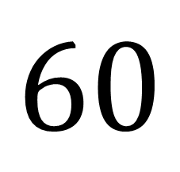
$$100$$
$$10 000m^{2}$$
$$6 000m^{2}$$
$$60$$
$$6 000m^{2}$$
$$3 600m^{2}$$
$$100$$
$$60$$

